Slide 1
ДЕПАРТАМЕНТ ОБРАЗОВАНИЯ ИВАНОВСКОЙ ОБЛАСТИ
Областное государственное бюджетное профессиональное образовательное учреждение
«Ивановский промышленно-экономический колледж»
КУРСОВОЙ ПРОЕКТ
Разработка системы контроля версий
Выполнил:
Студент группы 307-а
Специальности (09.02.07) «информационные системы и программирование»
Михайлов Д. Д.
Иваново 2025

Slide 2

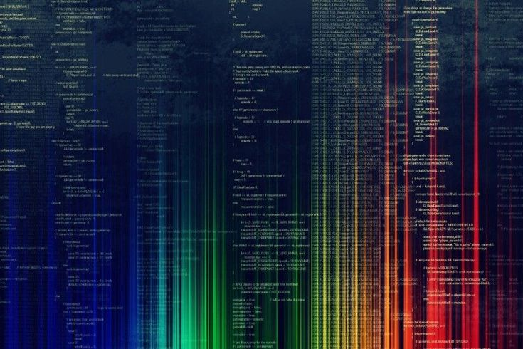
Разработка системы контроля версий
• Сегодня мы начинаем работу над созданием современной, надежной и удобной системы контроля версий. Этот инструмент будет помогать разработчикам эффективно управлять изменениями в коде, отслеживать историю правок, работать с ветками и при необходимости возвращаться к предыдущим версиям.

Slide 3
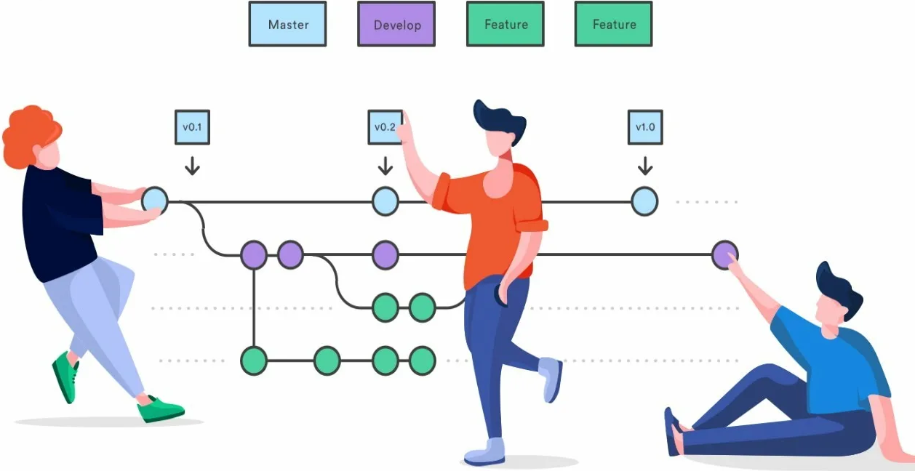
Содержание проекта
• Определение СКВ
• Основная информация:
•• Цель курсового проекта
•• Актуальность работы
• Выбор средств разработки
• Дополнительные сведения:
•• Моделирование с использованием UML-диаграмм
•• Разработка макета приложения
•• Разработка макета репозитория
•• Этапы сохранения файлов
• Заключение
• Источники информации

Slide 4
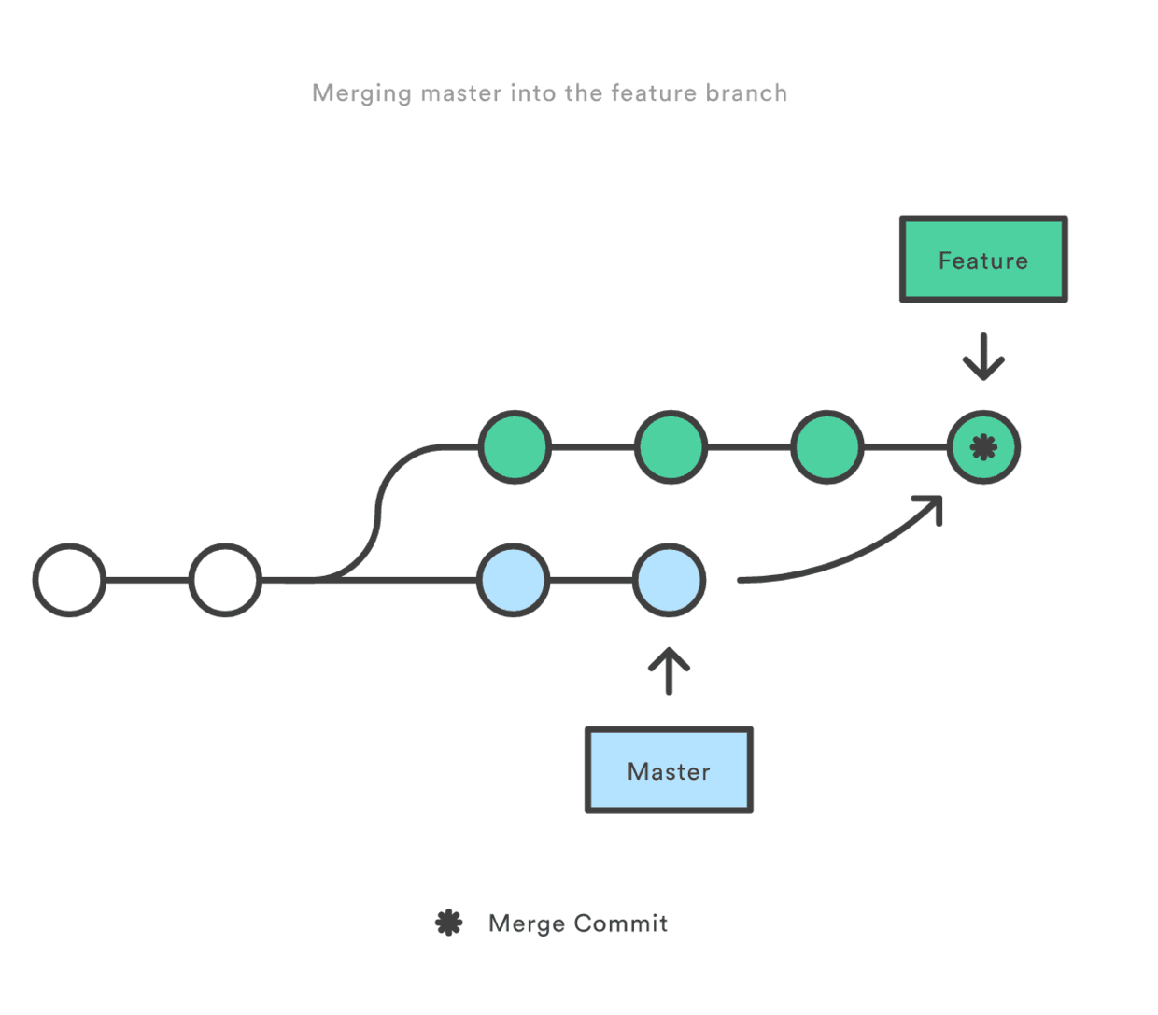
Определение
Система контроля версий (СКВ) — это инструмент, используемый разработчиками программного обеспечения для управления изменениями в исходном коде и других файловых ресурсах.
Она позволяет отслеживать историю изменений, возвращаться к предыдущим версиям, сливать изменения из разных источников и сотрудничать с другими разработчиками.

Slide 5

ОСНОВНАЯ ИНФОРМАЦИЯ
Цель, актуальность курсового проекта

Slide 6

ОСНОВНАЯ ИНФОРМАЦИЯ
Цель курсового проекта: работа направлена на создание надежной и удобной системы контроля версий с отслеживанием изменений, возможностью отката и разрешения конфликтов. Планируется поддержка как CLI, так и GUI, интуитивно понятный интерфейс, наглядная история изменений и кроссплатформенность.
Актуальность работы: в условиях растущей сложности проектов и командной работы система контроля версий критически важна для управления изменениями, предотвращения хаоса и ошибок. Существующие решения не всегда удовлетворяют потребность в гибкости и удобстве, особенно с развитием облачных технологий. Поэтому создание современной и эффективной системы остается актуальной задачей.

Slide 7
ВЫБОР СРЕДСТВ РАЗРАБОТКИ
Visual Studio Community - C# - .NET

Slide 8

ВЫБОР СРЕДСТВ РАЗРАБОТКИ
Обоснование выбора средств разработки: Для разработки выбраны C# и .NET благодаря их высокой производительности, надежности и развитой экосистеме. Они обеспечивают удобную работу с файлами, поддержку CLI и GUI, а также позволяют эффективно разрабатывать систему контроля версий. Дополнительным фактором является опыт работы с этой платформой.

Slide 9
ДОПОЛНИТЕЛЬНЫЕ СВЕДЕНИЯ
Моделирование, создание макетов

Slide 10
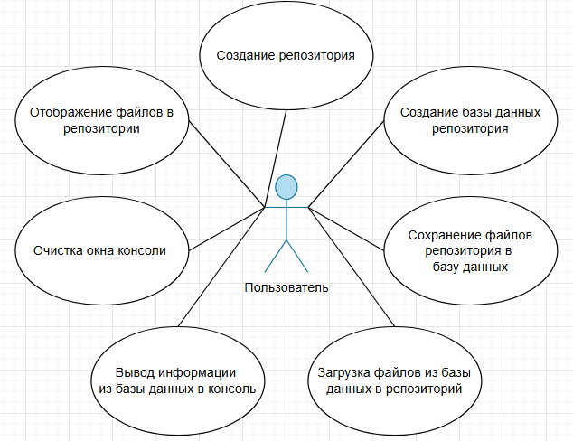
Моделирование с использованием UML-диаграмм
• В проекте используется UML-моделирование. Пользователь управляет репозиторием через CLI «CSV»:
- mkrepo – создание репозитория
- mkdata – создание базы данных
- dir – просмотр файлов
- save – сохранение файлов
- load – загрузка файлов
- info – информация о файлах
- cls – очистка консоли
- help – справка по командам
• Команды интуитивно понятны и удобны в использовании.

Slide 11
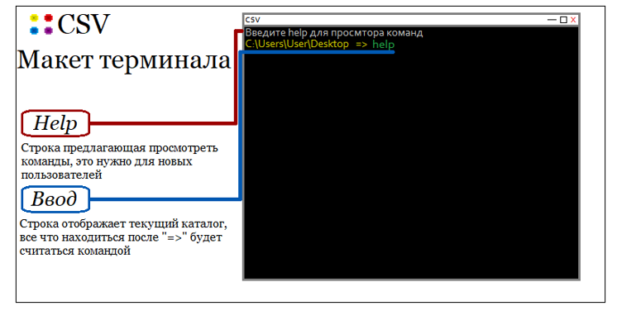
Разработка макета приложения
• Перед разработкой важно продумать терминал: доступные команды и цветовую схему. Команды должны быть понятными и запоминающимися, а цвета — удобными для восприятия.
• Выбранные цвета:
- Темно-желтый – для строки ввода (выделяет, но не напрягает глаза).
- Темно-зеленый – для команд и основного текста (классический терминальный цвет).
- Серый – для подсказок (незаметен при повторном использовании).
• Грамотный дизайн терминала повышает удобство и эффективность работы.

Slide 12
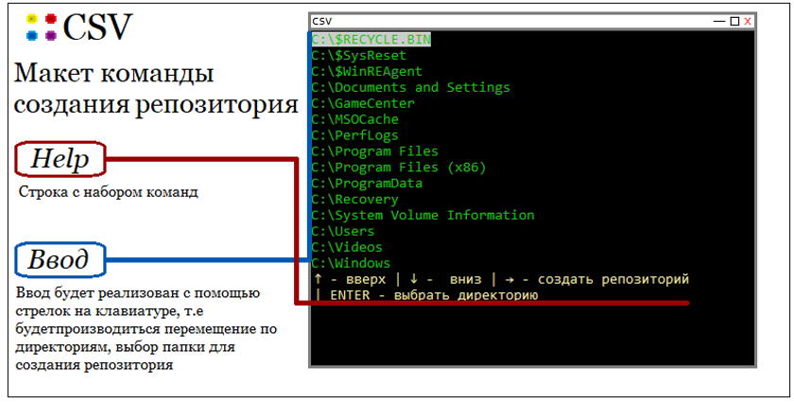
Разработка макета репозитория
• В системе контроля версий упрощен процесс создания репозитория: вместо сложных команд с длинными путями используется интуитивно понятный интерфейс. Это делает работу удобнее, особенно для новичков, которым сложно запоминать синтаксис. Такой подход ускоряет создание репозитория и делает систему доступнее для широкого круга пользователей.

Slide 13

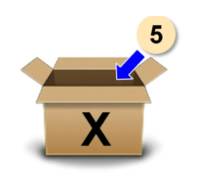



ЭТАПЫ СОХРАНЕНИЯ ФАЙЛОВ
1
2
3
4
5
АРХИВ
Создание архива с файлами репозитория во временной папке.
КОНВЕРТАЦИЯ
Преобразование архива с файлами репозитория в байт-код.
СОХРАНЕНИЕ
Выполнение записи байт-кода в базу данных репозитория.
ПРИСВАИВАНИЕ
Добавление мета-данных к байт-коду сохраненного ранее файла в базе данных.
ОЧИСТКА
Удаление временной папки вместе с архивом.

Slide 14


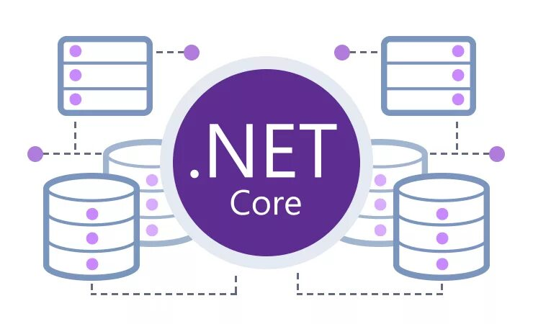
Заключение
В ходе выполнения работы была разработана система контроля версий на C# с удобным управлением репозиториями. Реализованы основные функции: создание, сохранение, загрузка и просмотр файлов. Интуитивный интерфейс упрощает работу как для опытных, так и для начинающих пользователей.

Slide 15
Источники информации:
• https://learn.microsoft.com/ru-ru/dotnet/csharp/
• https://learn.microsoft.com/ru-ru/dotnet/standard/data/sqlite/?tabs=netcore-cli
• https://learn.microsoft.com/ru-ru/dotnet/api/system.io?view=net-8.0
•https://ru.wikipedia.org/wiki/%D0%A1%D0%B8%D1%81%D1%82%D0%B5%D0%BC%D0%B0_%D1%83%D0%BF%D1%80%D0%B0%D0%B2%D0%BB%D0%B5%D0%BD%D0%B8%D1%8F_%D0%B2%D0%B5%D1%80%D1%81%D0%B8%D1%8F%D0%BC%D0%B8
• https://git-scm.com/book/ru/v2/
• https://github.com\Taburet-Killer\CSV
• Яндекс Картинки

Slide 16
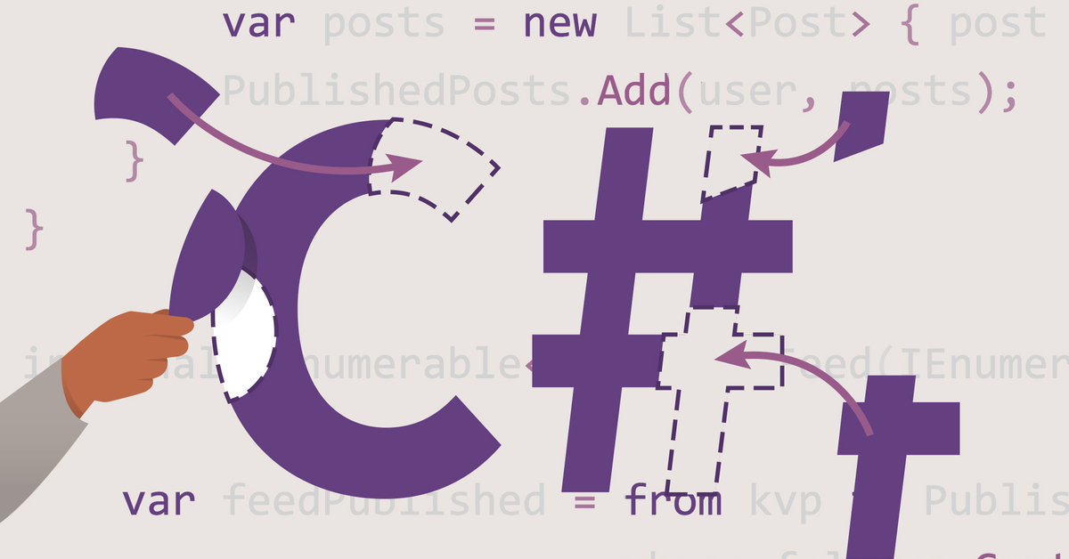
СПАСИБО за внимание

